Slide 1



RelatorioDIO
View in Power BI
Last data refresh:
23/05/2024 19:44:50 UTC
Downloaded at:
23/05/2024 19:45:59 UTC

Slide 2
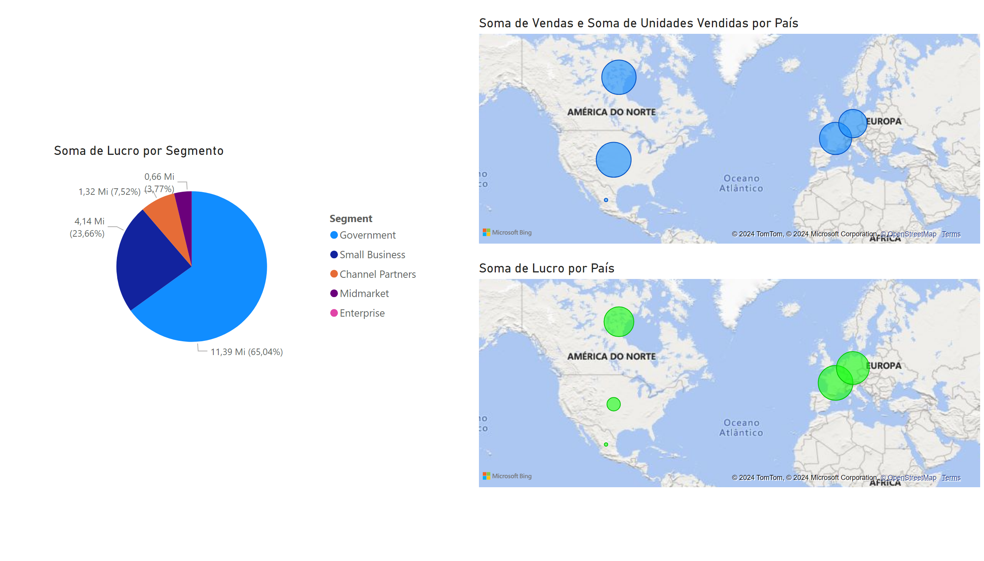
Página 1
Notes:
Soma de Vendas e Soma de Unidades Vendidas por País
No alt text provided
Soma de Lucro por País
No alt text provided
Soma de Lucro por Segmento
No alt text provided

